Slide 1

5/13開會簡報
姜筱雲 連湘琪 邵紫綺 李曼鈺 范雅淇

Slide 2
網頁展示

Slide 3
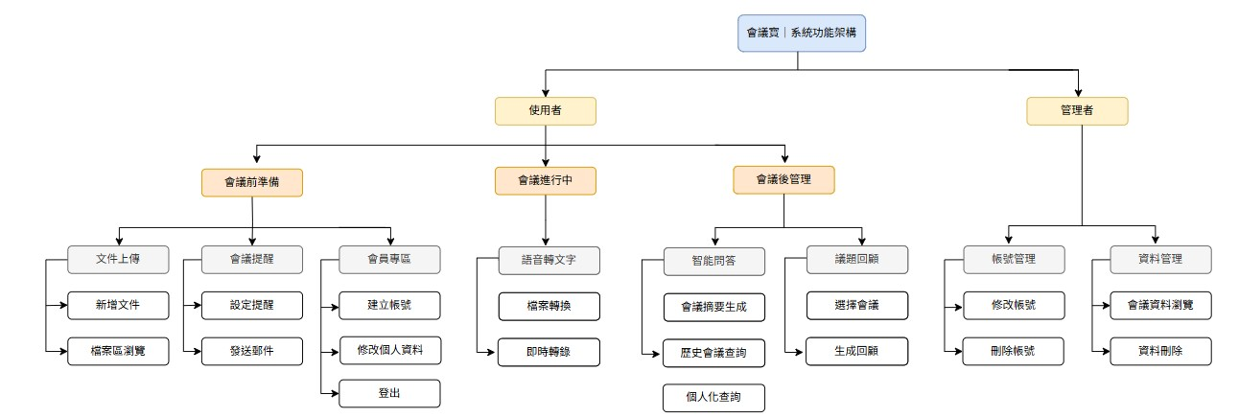
系統功能架構圖

Slide 4
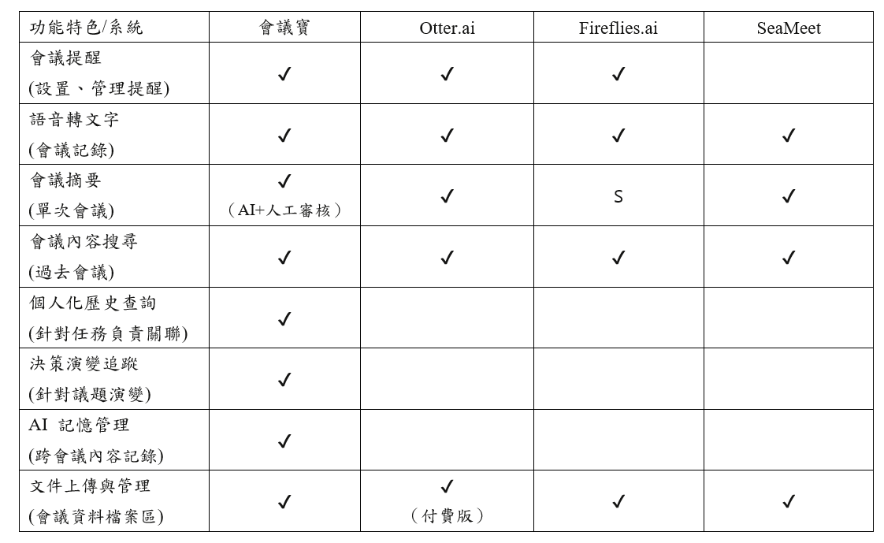

與其他系統差異比較表

Slide 5

1.目標客群(原先太過籠統、廣泛)
針對同個議題開多次會的人(以組織為單位)
2.會議基本功能未設想
增加會議通知、提醒
議題回顧（生成會議摘要）
3.AI出錯怎麼辦
使用者可編輯、修改會議摘要 (設有追蹤修訂)
我們的想法...

Slide 6
1.資料庫需連到伺服器，不知老師那邊能否提供環過
2.會議記錄來源是否有辦法提供
3.logo沒辦法連到後端
我們的疑問...

